Slide 1
实践作业1-基于聚类的图像分割
实验目标
理解K-Means及HAC算法聚类原理。
使用Python实现K-Means聚类算法。
使用Python实现HAC聚类算法。
基于两种算法提取图像特征序列进行图像分割。
对分割结果使用给定的Groundtruth图像进行评估。
Notes:
层次凝聚聚类算法（HAC:Hierarchical Agglomerative Clustering）

Slide 2
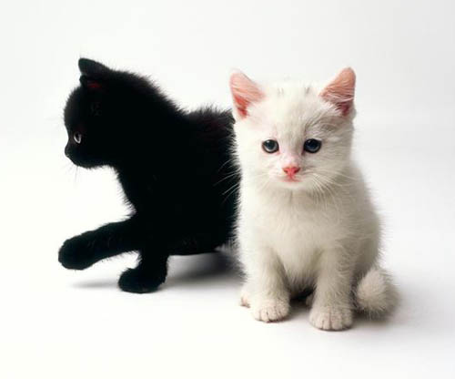
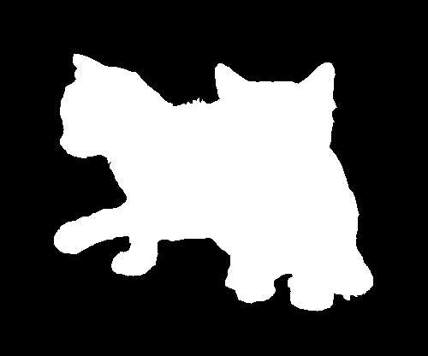
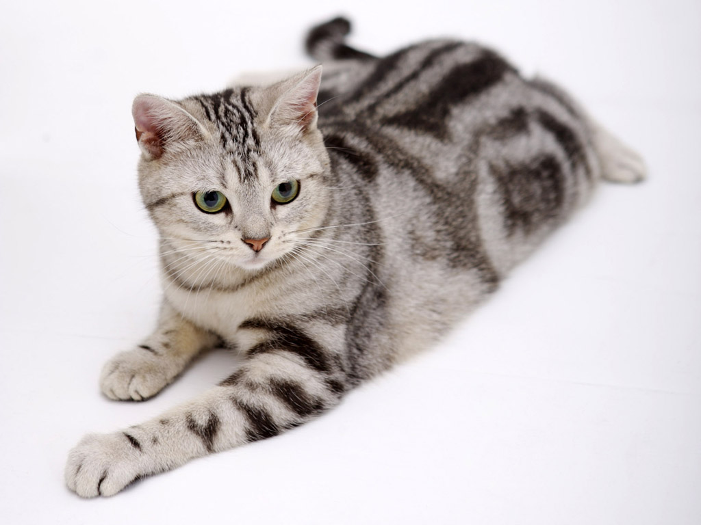
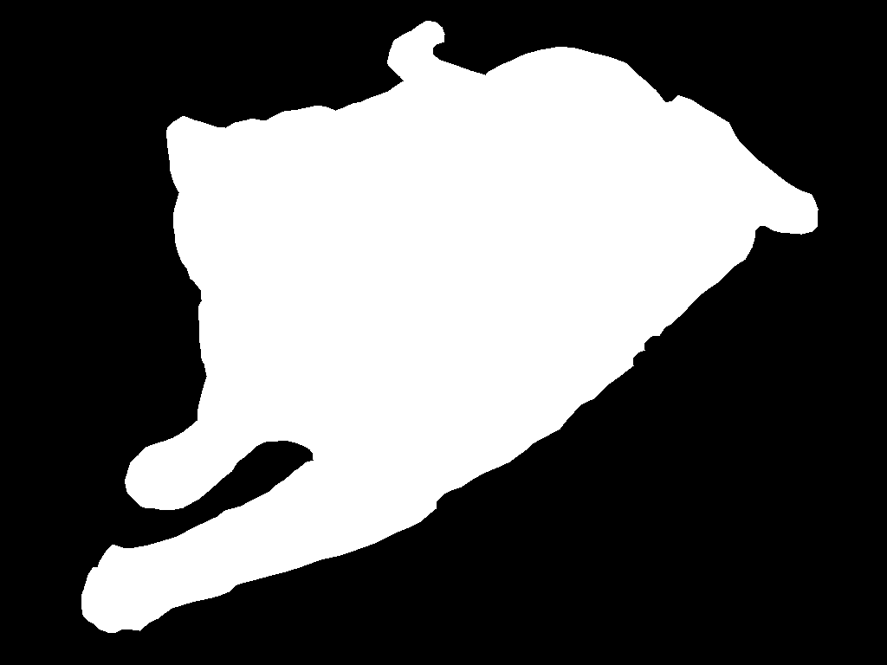
实践作业1
样例输出

Slide 3
实践作业2-图像拼接
实验目标
理解关键点检测算法DOG原理。
理解尺度变化不变特征SIFT。
采集一系列局部图像，自行设计拼接算法。
使用Python实现图像拼接算法。
具体要求
不允许使用现成的图像拼接程序
在采图过程中可尽可能减少相机在垂直方向的运动，但不能假设图像只存在水平方向平移
需包含图像融合部分，从而减少拼接图像中局部图像的“接缝”

Slide 4
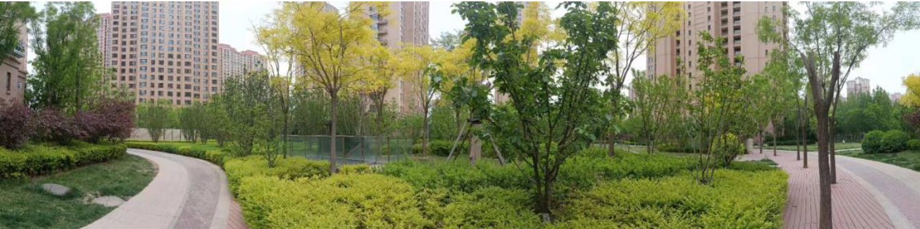
实践作业
样例输出

Slide 5
提交说明
实验报告应包含实现说明、结果截图及运行说明
实现代码使用Jupyter notebook，代码应添加必要的注释说明
将实验报告及实现代码，上传到github，项目名称“计算机视觉实践-练习1”
完成时间周期：14天。

Slide 6
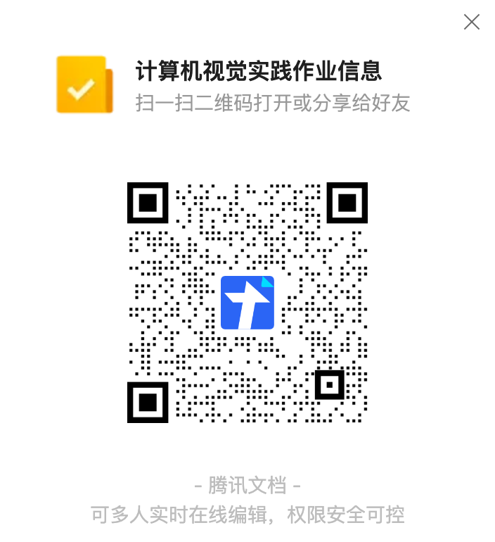
提交：
【腾讯文档】计算机视觉实践作业信息
https://docs.qq.com/form/page/DWXBrVEVMQ0p3aGtn

